Slide 1

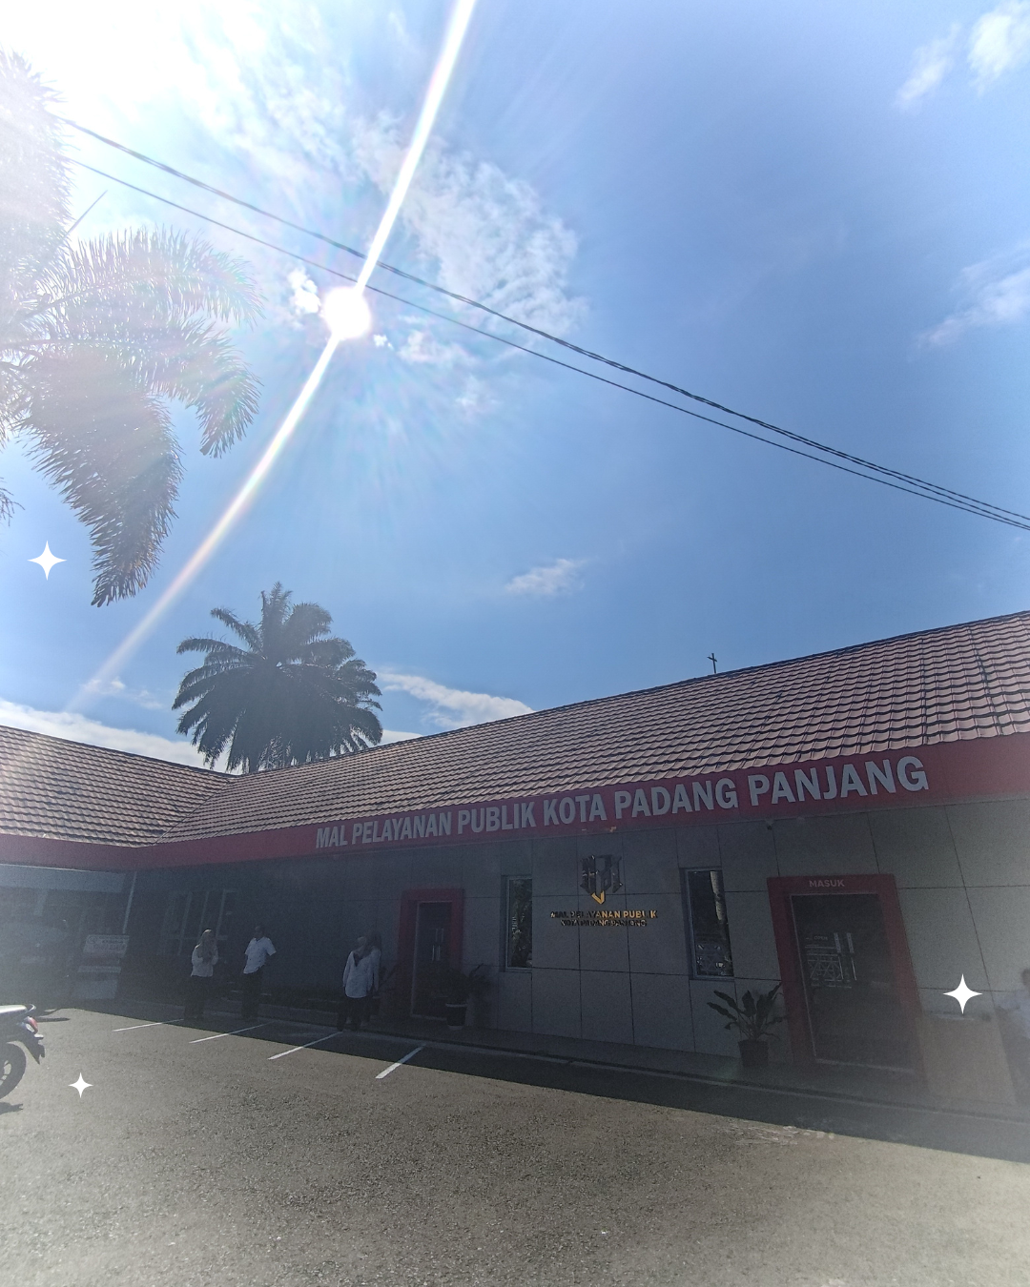
DINAS PENANAMAN MODAL DAN PELAYANAN TERPADU SATU PINTU KOTA PADANG PANJANG
CROSS CUTTING
DINAS PENANAMAN MODAL DAN
PELAYANAN TERPADU SATU PINTU
KOTA PADANG PANJANG

Slide 2







DINAS PENANAMAN MODAL DAN PELAYANAN TERPADU SATU PINTU KOTA PADANG PANJANG
Sekretariat
PM Naker
01
Meningkatnya kinerja perangkat daerah
02
  Meningkatkan Peluang Investasi
  Meningkatkan kesempatan kerja
  Meningkatkan produktivitas tenaga kerja
Meningkatnya iklim investasi yang kondusif dan kemudahan berusaha di daerah dengan mendorong peningkatan kesempatan kerja dan produktivitas tenaga kerja
PTSP
03
Meningkatkan kinerja pelayanan Perizinan Terpadu

Slide 3
DINAS PENANAMAN MODAL DAN PELAYANAN TERPADU SATU PINTU KOTA PADANG PANJANG
Pengelolaan anggaran dan aset daerah secara terpadu untuk mendukung operasional lintas instansi.
BPKD
INSPEKTORAT
BKPSDM
SEKDA
MENINGKATKAN KINEJRA PERANGKAT DAERAH
Sinkronisasi kebijakan strategis agar seluruh OPD bergerak selaras dengan visi pimpinan daerah.
Evaluasi SAKIP dan pengawasan rutin untuk memastikan kinerja perangkat daerah berjalan sesuai koridor hukum (akuntabilitas).
Penilaian kinerja individu aparatur guna memastikan standar kompetensi pelayanan di setiap OPD tetap terjaga.

Slide 4
DINAS PENANAMAN MODAL DAN PELAYANAN TERPADU SATU PINTU KOTA PADANG PANJANG
KECAMATAN DAN KELURAHAN
PERDAGKOP-UMKM
Melalui kemudahan penerbitan NIB (Nomor Induk Berusaha), sektor UMKM dapat tumbuh lebih cepat dan legal, sehingga mampu menyerap tenaga kerja lokal dalam jumlah besar.
Meningkatnya kesempatan kerja
Bertindak sebagai jembatan informasi antara perusahaan yang baru berdiri (berizin) dengan masyarakat setempat yang membutuhkan pekerjaan.

Slide 5
Meningkatnya produktivitas tenaga kerja
DINAS PENANAMAN MODAL DAN PELAYANAN TERPADU SATU PINTU KOTA PADANG PANJANG
BPJS KETENAGAKERJAAN
PERDAGKOP-UMKM
Melalui legalitas usaha, pelaku usaha mendapatkan akses pelatihan dan pengembangan kompetensi untuk meningkatkan hasil produksi.
BPJS Ketenagakerjaan: Memastikan lingkungan kerja yang aman melalui jaminan perlindungan, sehingga tenaga kerja dapat bekerja secara optimal dan fokus pada hasil.

Slide 6
MENINGKATNYA
PELUANG INVESTASI
DINAS PENANAMAN MODAL DAN PELAYANAN TERPADU SATU PINTU KOTA PADANG PANJANG
Pengelolaan Keuangan Daerah
PUPR
PERKIM LH
BPS
PERDAKOP-UKM
Kebijakan Bidang Hukum
Kebijakan Perekonomian dan Pembangunan
LPPD/LKPJ
Survei Data BPJS Sektor Rentan
UMKM dan NIB Perusahaan

Slide 7
DINAS PENANAMAN MODAL DAN PELAYANAN TERPADU SATU PINTU KOTA PADANG PANJANG
Meningkatnya kinerja pelayanan Perizinan Terpadu
KOMINFO
DINKES
KECAMATAN DAN KELURAHAN
Penyedia infrastruktur digital dan integrasi sistem untuk mempercepat proses input data perizinan secara online.
Percepatan validasi data lapangan dan domisili sehingga proses verifikasi di tingkat bawah tidak menghambat durasi izin.
Pemberian rekomendasi teknis yang cepat untuk izin fasilitas kesehatan dan sertifikasi pangan industri rumah tangga.

Slide 8
DINAS PENANAMAN MODAL DAN PELAYANAN TERPADU SATU PINTU KOTA PADANG PANJANG
Pengelolaan Keuangan Daerah
BPKD
BKPSDM
SEKDA
BPS
PERDAGKOP-UKM
DINKES
PUPR
PERKIM LH
DINSOS
KECAMATAN DAN KELURAHAN
KOMINFO
INSPEKTORAT
BPJS KETENAGAKERJAAN
Perumusan Kebijakan, Pendampingan dan asistensi
Penyelenggaraan Pengawasan
Evaluasi SAKIP
Koordinasi Pembayaran Bantuan Ketenagakerjaan
Publikasi Program dan Kegiatan
Meningkatnya kesempatan kerja
Meningkatnya produktivitas tenaga kerja
Meningkatnya Peluang Investasi
Meningkatnya kinerja pelayanan Perizinan Terpadu
Meningkatnya kinerja perangkat daerah
Pengukuran Kerja Individu
Kebijakan Bidang Hukum
Kebijakan Perekonomian dan Pembangunan
LPPD/LKPJ
Survei Data BPJS Sektor Rentan
Data BPJS Sektor Rentan
Data Kinerja Pembangunan
Perizinan Lingkungan Hidup
UMKM dan NIB Perusahaan
Perizinan Penataan Ruang
UMKM dan NIB Perusahaan

